Slide 1
Дерево решений Decision Tree

Slide 2
Деревья решений — один из методов автоматического анализа данных. Являются одним из наиболее эффективных инструментов интеллектуального анализа данных и предсказательной аналитики, которые позволяют решать задачи классификации и регрессии.
Они представляют собой иерархические древовидные структуры, состоящие из решающих правил вида «Если ..., то ...». Правила автоматически генерируются в процессе обучения на обучающем множестве и, поскольку они формулируются практически на естественном языке (например, «Если объём продаж более 1000 шт., то товар перспективный»), деревья решений как аналитические модели более вербализуемы и интерпретируемы, чем, скажем, нейронные сети.

Slide 3
Структура дерева решений
Дерево решений — это метод представления решающих правил в иерархической структуре, состоящей из элементов двух типов — узлов (node) и листьев (leaf).
В узлах находятся решающие правила и производится проверка соответствия примеров этому правилу по какому-либо атрибуту обучающего множества.
В простейшем случае, в результате проверки, множество примеров, попавших в узел, разбивается на два подмножества, в одно из которых попадают примеры, удовлетворяющие правилу, а в другое — не удовлетворяющие.

Slide 4
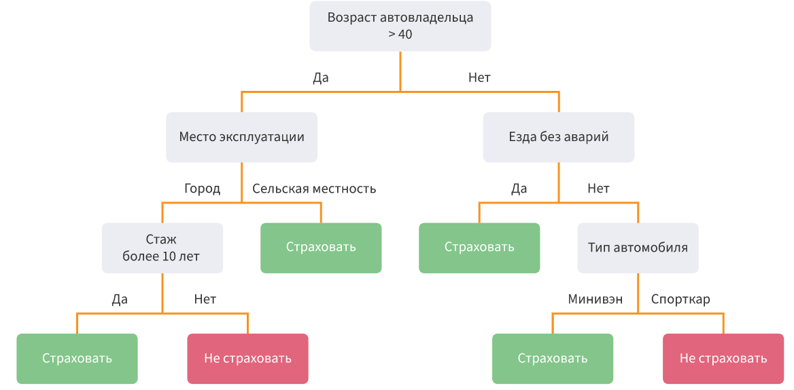

Slide 5
Затем к каждому подмножеству вновь применяется правило и процедура рекурсивно повторяется пока не будет достигнуто некоторое условие остановки алгоритма.
В результате в последнем узле проверка и разбиение не производится и он объявляется листом.
Лист определяет решение для каждого попавшего в него примера.
Для дерева классификации — это класс, ассоциируемый с узлом, а для дерева регрессии — соответствующий листу модальный интервал целевой переменной.

Slide 6
Таким образом, в отличие от узла, в листе содержится не правило, а подмножество объектов, удовлетворяющих всем правилам ветви, которая заканчивается данным листом.
Очевидно, чтобы попасть в лист, пример должен удовлетворять всем правилам, лежащим на пути к этому листу. Поскольку путь в дереве к каждому листу единственный, то и каждый пример может попасть только в один лист, что обеспечивает единственность решения.

Slide 7
Задачи
Задачами, решаемыми с помощью данного аппарата, являются:
Классификация — отнесение объектов к одному из заранее известных классов. Целевая переменная должна иметь дискретные значения.
Регрессия (численное предсказание) — предсказание числового значения независимой переменной для заданного входного вектора.
Описание объектов — набор правил в дереве решений позволяет компактно описывать объекты. Поэтому вместо сложных структур, описывающих объекты, можно хранить деревья решений.

Slide 8
Основные этапы построения
В ходе построения дерева решений нужно решить несколько основных проблем, с каждой из которых связан соответствующий шаг процесса обучения:
Выбор атрибута, по которому будет производиться разбиение в данном узле (атрибута разбиения).
Выбор критерия остановки обучения.
Выбор метода отсечения ветвей (упрощения).
Оценка точности построенного дерева.

Slide 9
Процесс построения
Процесс построения деревьев решений заключается в последовательном, рекурсивном разбиении обучающего множества на подмножества с применением решающих правил в узлах.
Процесс разбиения продолжается до тех пор, пока все узлы в конце всех ветвей не будут объявлены листьями.
Объявление узла листом может произойти естественным образом (когда он будет содержать единственный объект, или объекты только одного класса), или по достижении некоторого условия остановки, задаваемого пользователем (например, минимально допустимое число примеров в узле или максимальная глубина дерева).

Slide 10
Алгоритмы построения деревьев решений относят к категории жадных алгоритмов.
Жадными называются алгоритмы, которые допускают, что локально-оптимальные решения на каждом шаге (разбиения в узлах), приводят к оптимальному итоговому решению.
В случае деревьев решений это означает, что если один раз был выбран атрибут, и по нему было произведено разбиение на подмножества, то алгоритм не может вернуться назад и выбрать другой атрибут, который дал бы лучшее итоговое разбиение.
Поэтому на этапе построения нельзя сказать обеспечит ли выбранный атрибут, в конечном итоге, оптимальное разбиение.

Slide 11
Выбор атрибута разбиения
При формировании правила для разбиения в очередном узле дерева необходимо выбрать атрибут, по которому это будет сделано.
Общее правило для этого можно сформулировать следующим образом:
выбранный атрибут должен разбить множество наблюдений в узле так, чтобы результирующие подмножества содержали примеры с одинаковыми метками класса, или были максимально приближены к этому, т.е. количество объектов из других классов («примесей») в каждом из этих множеств было как можно меньше.
Для этого были выбраны различные критерии, наиболее популярными из которых стали теоретико-информационный и статистический.

Slide 12
Теоретико-информационный критерий
Критерий основан на понятиях теории информации, а именно - информационной энтропии.
Энтропия может рассматриваться как мера неоднородности подмножества по представленным в нём классам.
Когда классы представлены в равных долях и неопределённость классификации наибольшая, энтропия также максимальна.
Если все примеры в узле относятся к одному классу, т.е. логарифм от единицы обращает энтропию в ноль.

Slide 13
Статистический подход
В основе статистического подхода лежит использование индекса Джини. Он показывает — насколько часто случайно выбранный пример обучающего множества будет распознан неправильно, при условии, что целевые значения в этом множестве были взяты из определённого статистического распределения.
Таким образом индекс Джини фактически показывает расстояние между двумя распределениями — распределением целевых значений, и распределением предсказаний модели. Очевидно, что чем меньше данное расстояние, тем лучше работает модель.

Slide 14
Критерий остановки алгоритма
Теоретически, алгоритм обучения дерева решений будет работать до тех пор, пока в результате не будут получены абсолютно «чистые» подмножества, в каждом из которых будут примеры одного класса.
Правда, возможно при этом будет построено дерево, в котором для каждого примера будет создан отдельный лист. Очевидно, что такое дерево окажется бесполезным, поскольку оно будет переобученным — каждому примеру будет соответствовать свой уникальный путь в дереве, а следовательно, и набор правил, актуальный только для данного примера.

Slide 15
Очевидным решением проблемы является принудительная остановка построения дерева, пока оно не стало переобученным. Для этого разработаны следующие подходы.
1. Ранняя остановка — алгоритм будет остановлен, как только будет достигнуто заданное значение некоторого критерия, например процентной доли правильно распознанных примеров.
Единственным преимуществом подхода является снижение времени обучения. Главным недостатком является то, что ранняя остановка всегда делается в ущерб точности дерева, поэтому многие авторы рекомендуют отдавать предпочтение отсечению ветвей.

Slide 16
2. Ограничение глубины дерева — задание максимального числа разбиений в ветвях, по достижении которого обучение останавливается. Данный метод также ведёт к снижению точности дерева.
3. Задание минимально допустимого числа примеров в узле — запретить алгоритму создавать узлы с числом примеров меньше заданного (например, 5). Это позволит избежать создания тривиальных разбиений и, соответственно, малозначимых правил.

Slide 17
scikit-learn
Scikit-learn - один из наиболее широко используемых пакетов Python для Data Science и Machine Learning. Он позволяет выполнять множество операций и предоставляет множество алгоритмов.
pip install scikit-learn

Slide 18

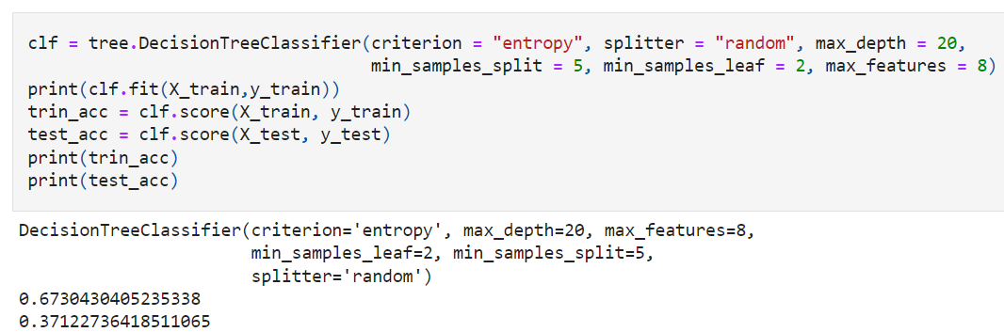

Slide 19
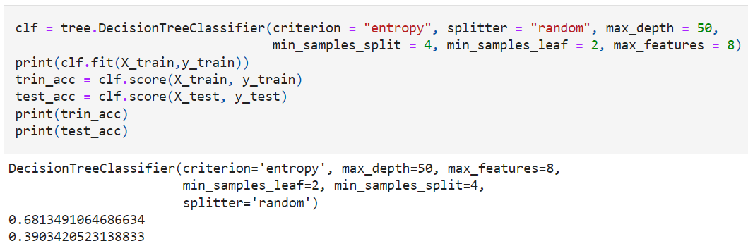

Slide 20
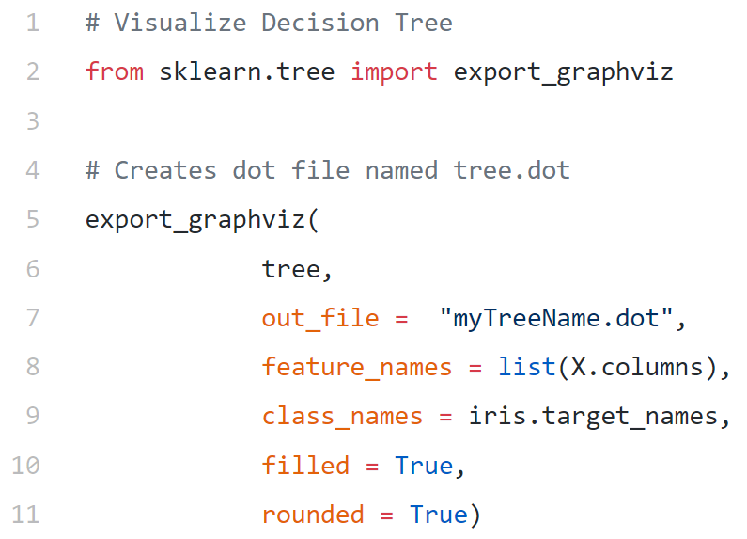
Визуализация дерева решений

Slide 21
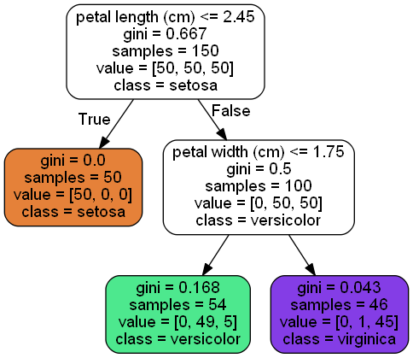
Визуализация дерева решений

Slide 22
Параметры для изменения:
https://scikit-learn.org/stable/modules/generated/sklearn.tree.DecisionTreeClassifier.html
max_depth
Максимальная глубина дерева. Если None, то узлы расширяются до тех пор, пока все листья не станут одинарными или пока все листья не будут содержать выборок меньше, чем min_samples_split.

Slide 23
2. min_samples_split
Минимальное количество выборок, необходимое для разделения внутреннего узла:
- Если int, то min_samples_split считается минимальным числом.
- Если число с плавающей запятой, то min_samples_split — дробь, а ceil(min_samples_split * n_samples) — минимальное количество выборок для каждого разделения.

Slide 24
3. min_samples_leaf
Минимальное количество выборок, необходимое для конечного узла. Точка разделения на любой глубине будет рассматриваться только в том случае, если она оставляет не менее min_samples_leaf обучающих выборок в каждой из левой и правой ветвей.
Это может иметь эффект сглаживания модели, особенно в регрессии.
Если int, то min_samples_leaf считается минимальным числом.
Если число с плавающей запятой, то min_samples_leaf — дробь, а ceil(min_samples_leaf * n_samples) — минимальное количество выборок для каждого узла.

